Slide 1
Conformidade legal das empresas, num só lugar
A plataforma moçambicana que organiza obrigações, documentos e prazos — no computador e no telemóvel.
Apresentação da plataforma · Novembro 2026
Notes:
Boas-vindas. O Checklist Legal é a plataforma que ajuda empresas e consultores em Moçambique a manter a conformidade legal: cada obrigação, cada documento e cada prazo num só lugar, com alertas antes de expirar.

Slide 2
O problema e a nossa resposta
PORQUÊ
Hoje
Com o Checklist Legal
Documentos espalhados por pastas, e-mails e papel
Licenças e certidões que expiram sem aviso
Sem histórico de quem alterou o quê
Relatórios para a administração feitos à mão
Cada sucursal com o seu próprio controlo
Uma ficha por entidade com todas as obrigações
Estado em tempo real: Regular, Atenção, Crítico
Alertas por e-mail antes do fim da validade
Registo de actividade inalterável e exportável
Relatórios em PDF e Word num clique, com IA
Notes:
Hoje a conformidade vive em pastas, e-mails e folhas de cálculo. Prazos passam despercebidos e, numa auditoria ou due diligence, ninguém encontra a certidão certa. O Checklist Legal transforma isto num processo vivo e auditável.

Slide 3
Uma plataforma completa, pronta para produção
EM NÚMEROS
39
2
PT · EN
82
obrigações legais no modelo base
aplicações integradas
bilingue
testes automáticos
5 categorias: Legal, Societário, Fiscal, Laboral, Licenciamento
Front office para clientes e back office para a equipa da plataforma
Português de Moçambique e inglês, trocados em tempo real
67 testes de segurança na base de dados + 15 testes de ponta a ponta
Notes:
Alguns números da plataforma: um modelo de checklist com 39 obrigações em 5 categorias, duas aplicações (cliente e back office), dois idiomas, e uma bateria de testes automáticos que valida segurança e regras de negócio em cada alteração.

Slide 4
Todos os módulos da plataforma
VISÃO GERAL
FRONT OFFICE · clientes
BACK OFFICE · equipa da plataforma
1
Painel
Indicadores e alertas
2
Empresa
Dados, utilizadores, notificações
Organizações Clientes e acesso
Modelos de checklist Versões publicadas
3
Entidades
Sede e sucursais
4
Ficha da entidade
Obrigações, prazos, estados
Planos Limites e preços
Vouchers Descontos
5
Documentos e OCR
Anexos lidos pela IA
6
Relatórios
PDF e Word
Pagamentos Stripe, SISLOG, transferência
7
Registos
Histórico de actividade
8
Assistente de IA
Perguntas sobre a empresa
Equipa Papéis internos
Definições e e-mails Configuração
9
Documentos apagados
Recuperação
10
Subscrições
Planos e pagamento
Registos Auditoria global
Notes:
Mapa dos módulos. À esquerda o front office, usado pelas empresas e consultores. À direita o back office, usado pela equipa da plataforma para gerir clientes, modelos de checklist, planos e pagamentos.

Slide 5
Front office
01
O dia-a-dia das empresas e dos consultores: da entrada na plataforma à ficha de conformidade, documentos, relatórios e pagamento.
Notes:
Primeira parte: o front office, a aplicação usada pelos clientes.

Slide 6
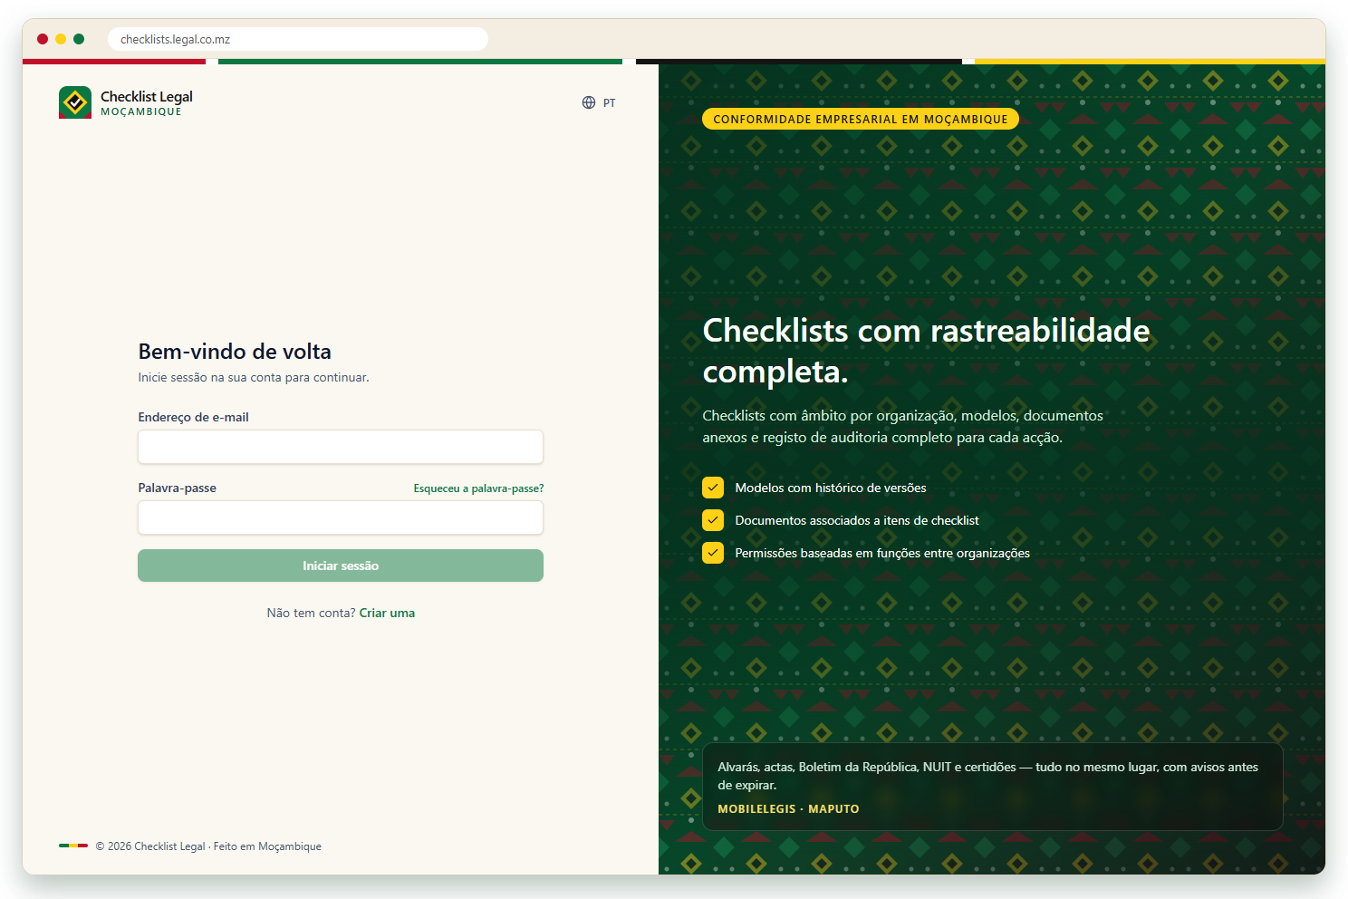
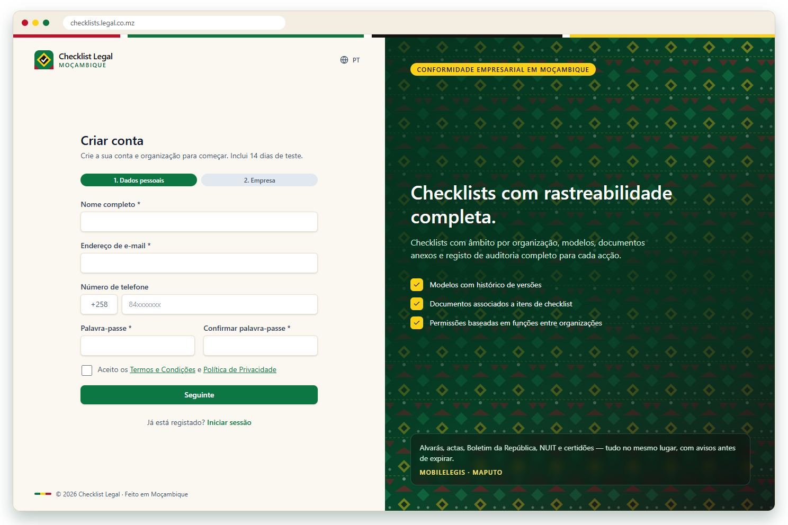
Entrada segura e registo da empresa
ACESSO
Iniciar sessão
E-mail e palavra-passe, recuperação por e-mail
Criar conta
Registo da empresa com período experimental de 14 dias
Notes:
O acesso é feito com e-mail e palavra-passe. Uma nova empresa regista-se sozinha e começa com 14 dias de experiência gratuita. O ecrã de entrada já mostra a identidade moçambicana da plataforma, com o padrão de capulana.

Slide 7
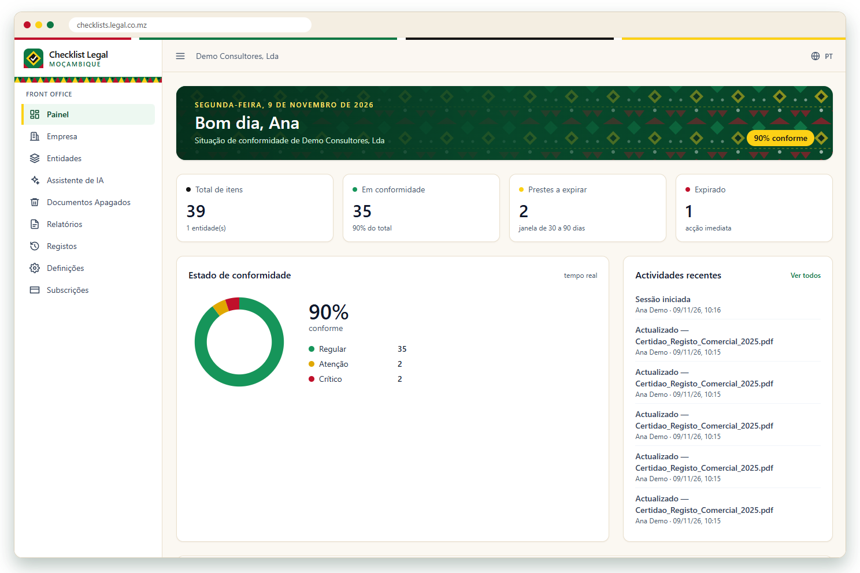
Visão imediata do estado de conformidade
PAINEL
Saudação e estado global
Percentagem de conformidade da empresa, actualizada em tempo real.
Quatro indicadores
Total de itens, em conformidade, prestes a expirar e expirados.
Gráfico de estado
Distribuição Regular / Atenção / Crítico nas cores da bandeira.
Prazos e actividade
Próximos vencimentos e últimas alterações da equipa.
Notes:
O painel é o primeiro ecrã depois da entrada. Mostra num relance a percentagem de conformidade, quantos itens estão regulares, quantos expiram nos próximos 30 a 90 dias e quantos já expiraram, com a actividade recente.

Slide 8
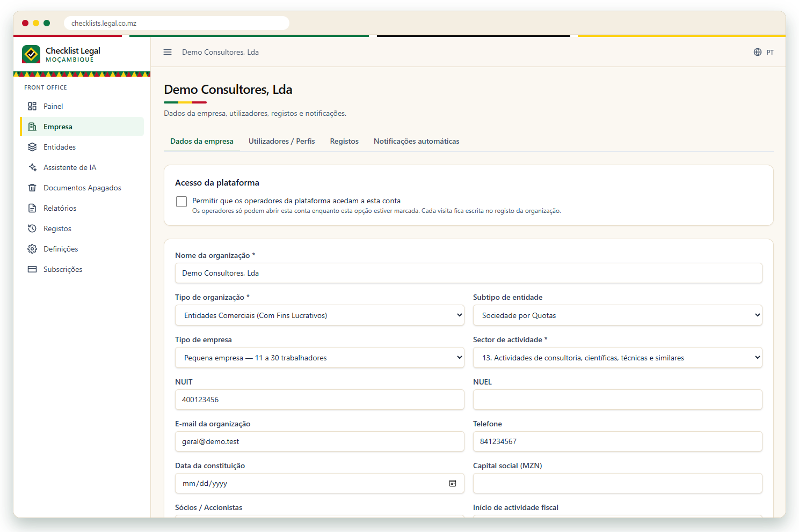
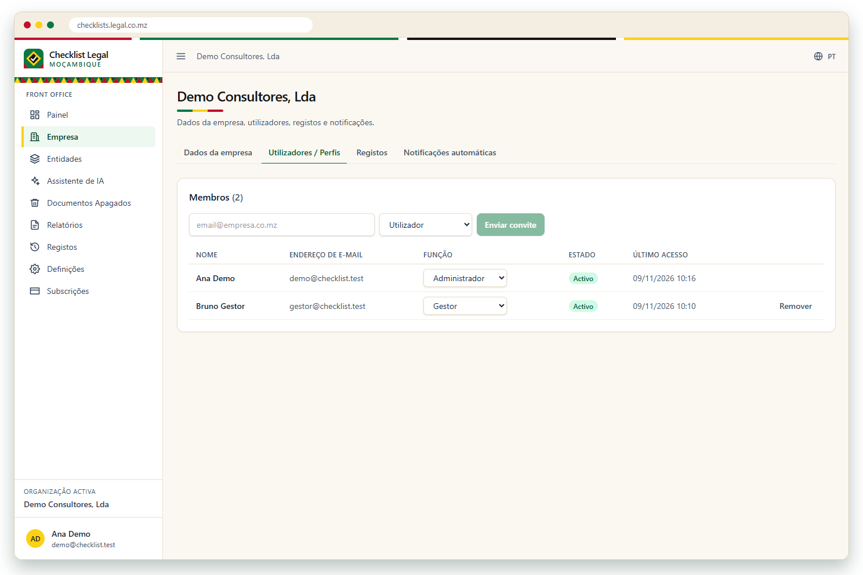
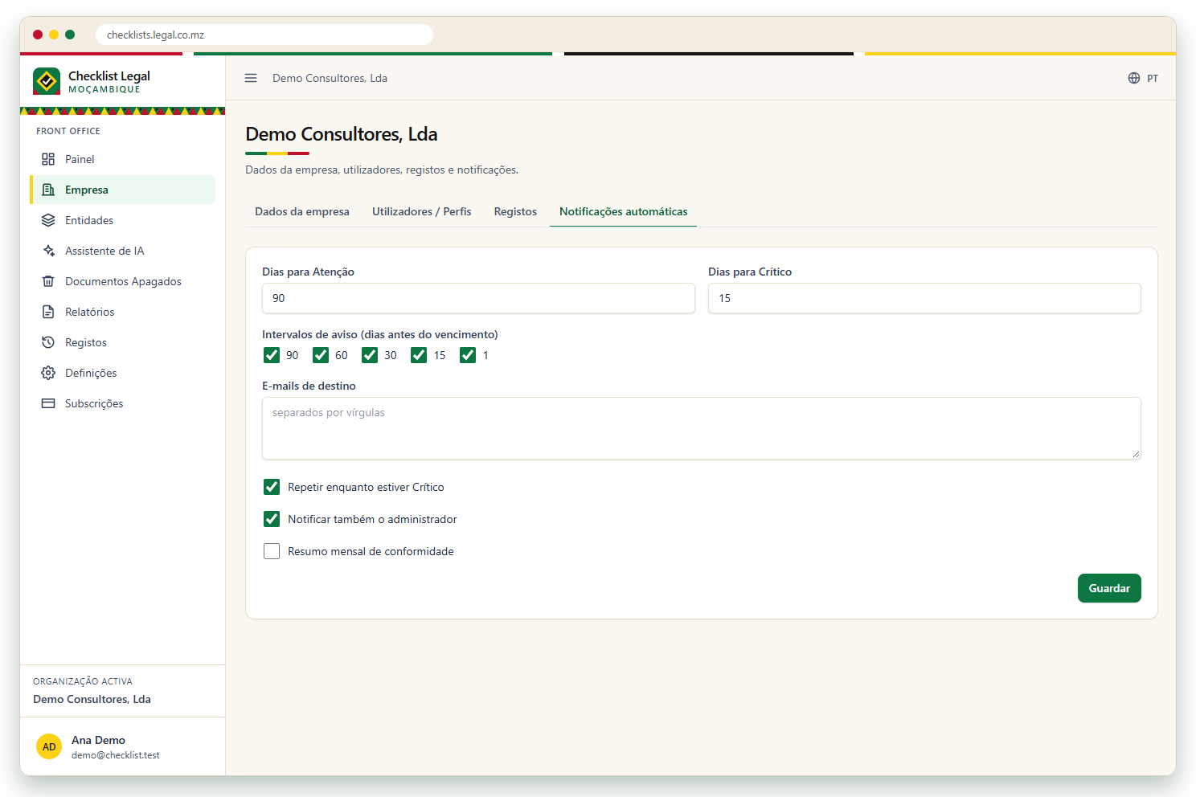
Dados da empresa, equipa e notificações
EMPRESA
Dados da empresa
NUIT, sede, capital, sector de actividade
Utilizadores
Convites e papéis: administrador, gestor, leitor
Notificações
Quem recebe alertas de validade e quando
Notes:
No módulo Empresa o administrador mantém os dados oficiais (que preenchem automaticamente a ficha), convida a equipa com papéis diferentes e escolhe quem recebe os alertas de validade por e-mail.

Slide 9
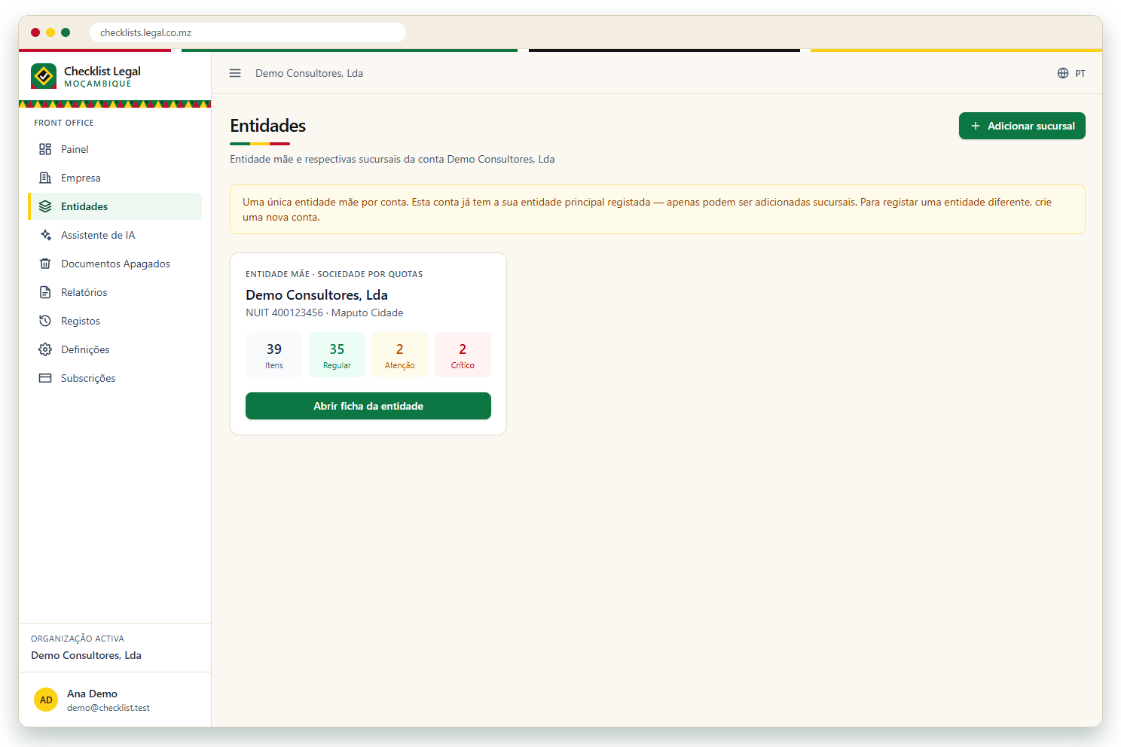
Sede e sucursais, cada uma com a sua ficha
ENTIDADES
Uma entidade por estabelecimento
A sede e cada sucursal têm obrigações próprias.
Progresso visível
Cada entidade mostra o seu nível de conformidade.
Limites por plano
O número de sucursais depende do plano subscrito.
Notes:
Cada empresa tem uma sede e pode ter sucursais. Cada uma tem a sua ficha de conformidade, porque as obrigações de licenciamento e laborais podem variar por estabelecimento.

Slide 10
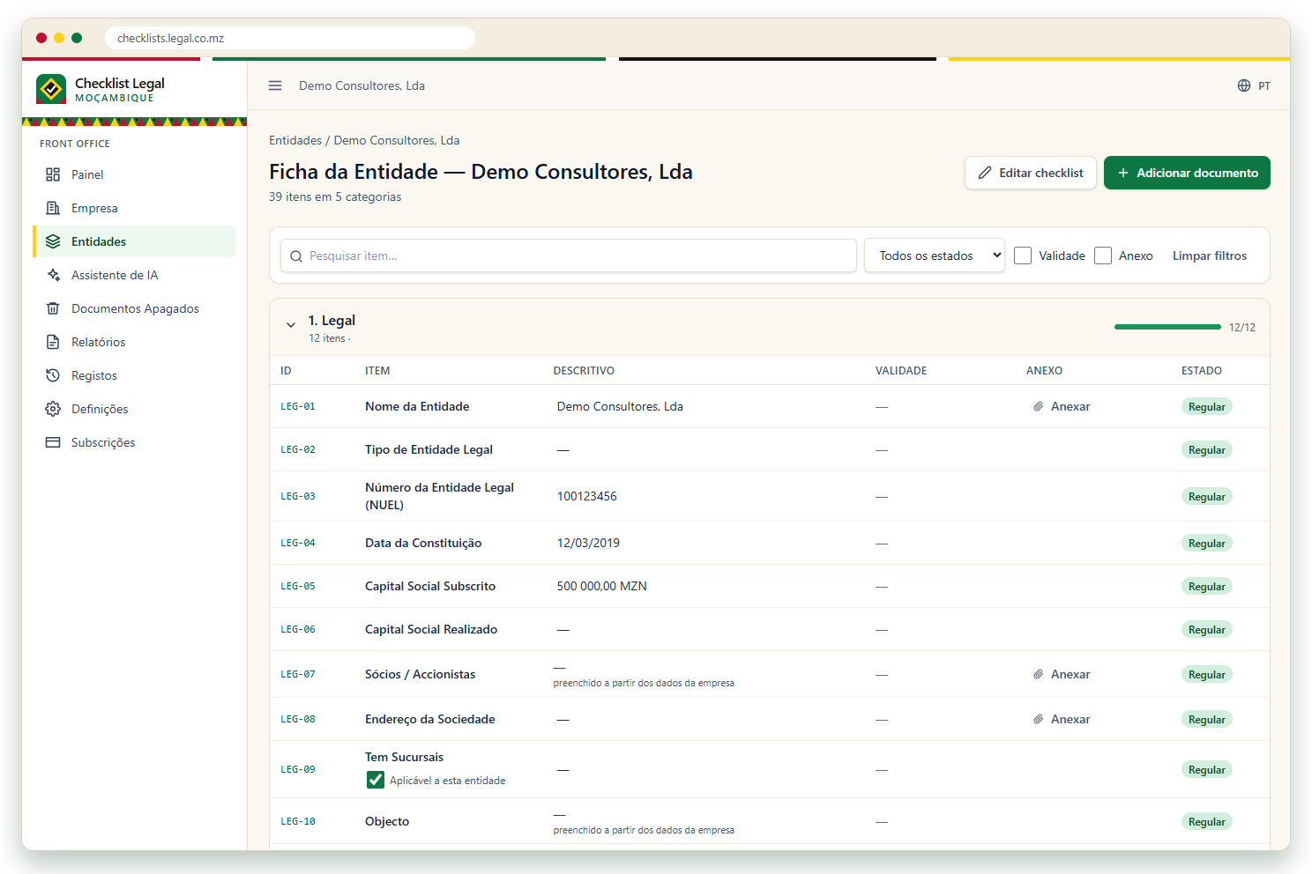
O coração da plataforma: todas as obrigações num só ecrã
FICHA DA ENTIDADE
Organizada por categorias
Legal, Societário, Fiscal, Laboral e Licenciamento.
Edição directa
Clique no descritivo e escreva; grava e sincroniza com a equipa.
Validade e anexos
Datas de validade e documentos comprovativos por item.
Estado automático
Regular, Atenção ou Crítico, calculado pelas datas.
Notes:
A ficha da entidade é o ecrã principal. Cada linha é uma obrigação legal com o seu descritivo, a validade, os anexos e o estado. Os dados da empresa preenchem automaticamente vários itens. Tudo o que um utilizador altera aparece em tempo real aos colegas.

Slide 11
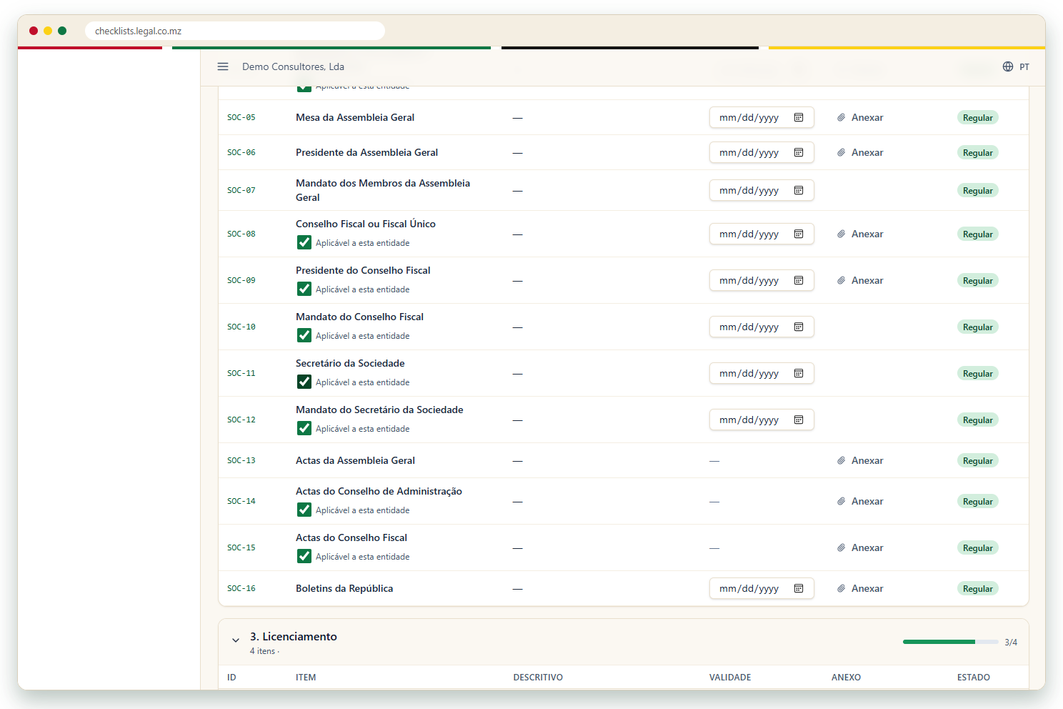
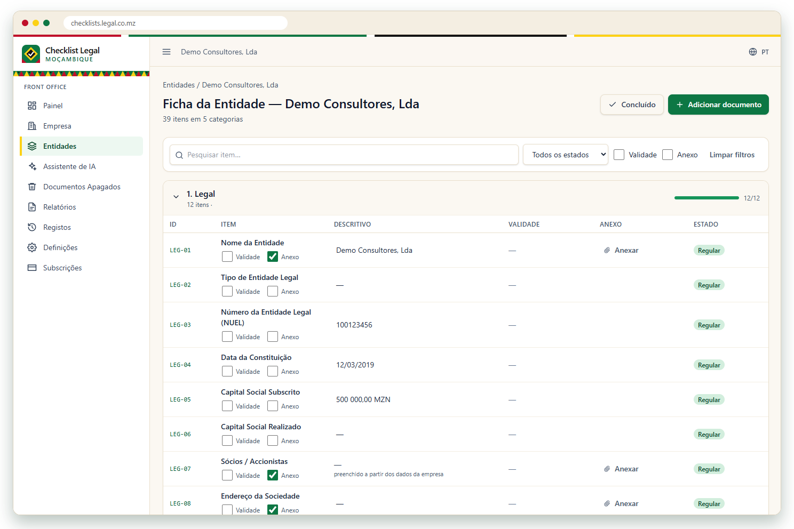
Filtros, estados e personalização do checklist
FICHA DA ENTIDADE
Estados e prazos
Itens em Atenção e Crítico destacados por cor
Editar checklist
Adicionar itens próprios e escolher validade e anexo
Notes:
Os filtros encontram rapidamente o que está em risco. No modo de edição, a empresa pode acrescentar obrigações próprias ao modelo base e definir se cada item tem validade ou exige anexo.

Slide 12
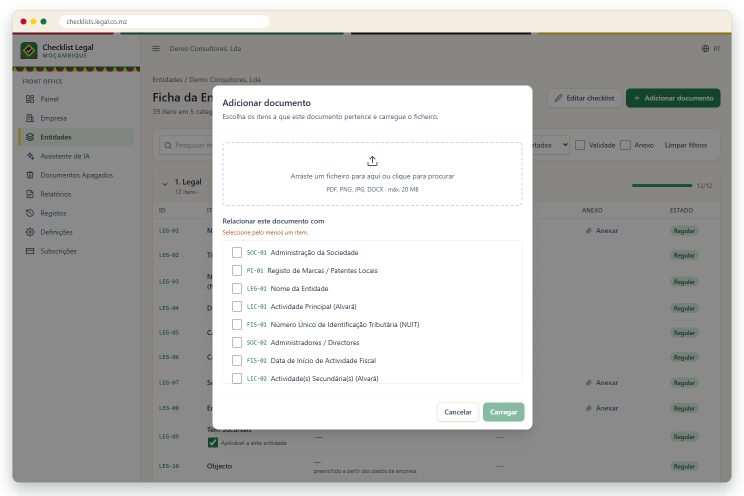
Anexar comprovativos e deixar a IA ler o documento
DOCUMENTOS E OCR
Carregar uma vez, ligar a vários itens
Um documento pode comprovar mais de uma obrigação.
Leitura automática (OCR)
A IA extrai datas e números e propõe o preenchimento.
Download protegido
Ligações temporárias e código por e-mail para ficheiros sensíveis.
Notes:
Os documentos são carregados para armazenamento privado. Um documento pode ficar ligado a vários itens. Com o OCR, a IA lê a certidão ou licença e propõe a data de validade e o número, que o utilizador confirma.

Slide 13
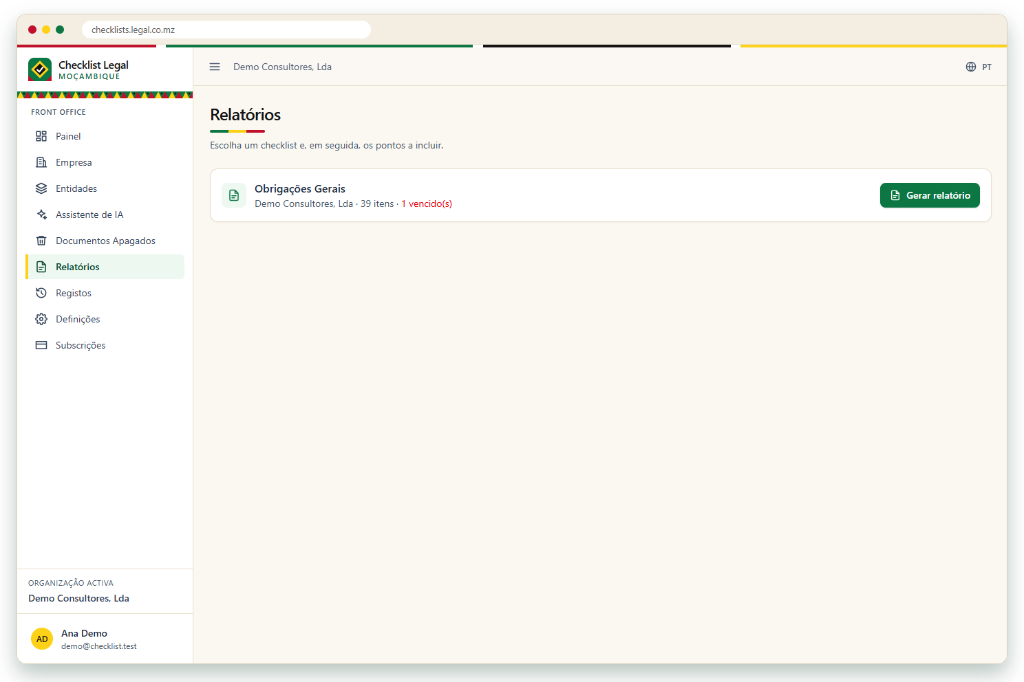
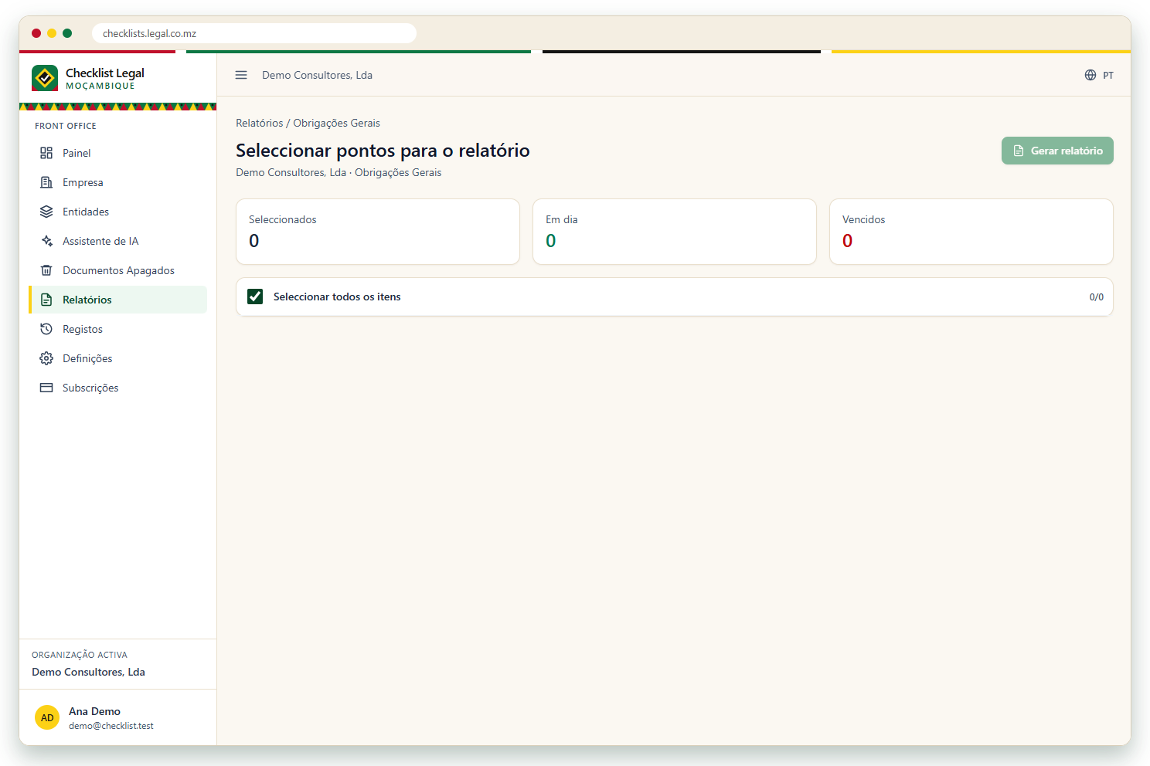
Relatórios para a administração em PDF e Word
RELATÓRIOS
Relatórios
Escolher a entidade e o formato
Pontos do relatório
Seleccionar os itens a incluir, com comentário da IA
Notes:
Os relatórios são gerados no servidor em PDF ou Word, com os itens escolhidos e, opcionalmente, uma análise escrita pela IA. Ideais para conselhos de administração, auditores ou due diligence.

Slide 14
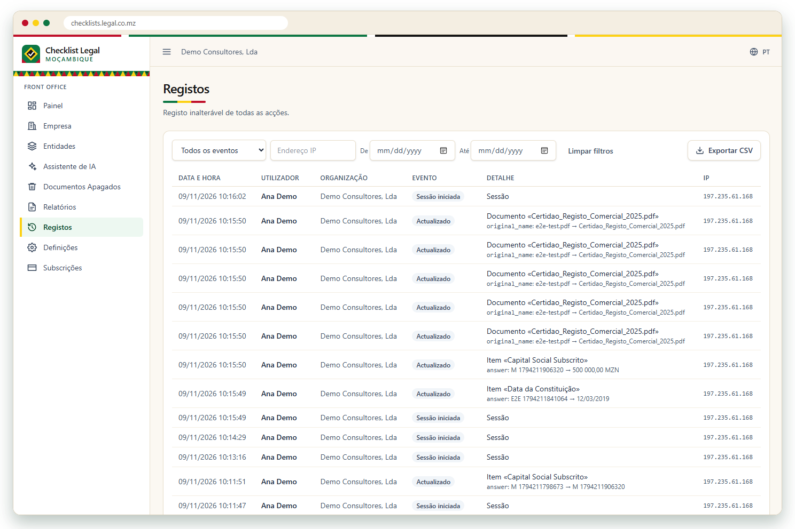
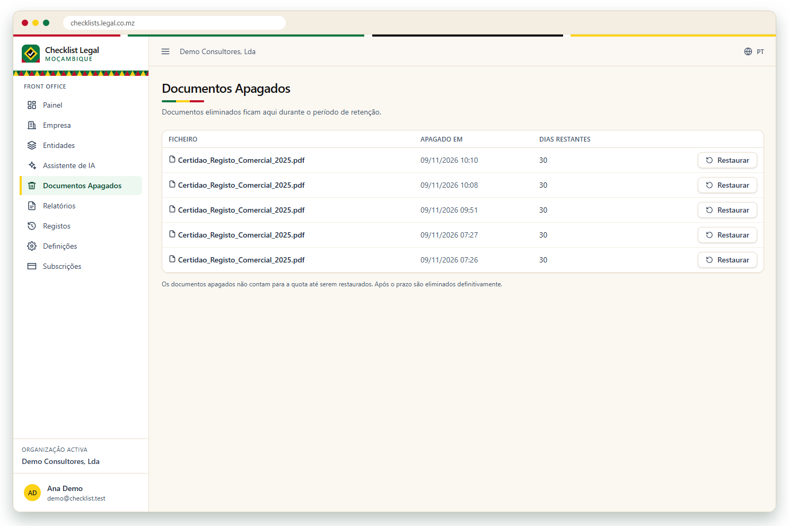
Histórico completo e recuperação de documentos
REGISTOS
Registos de actividade
Quem fez o quê e quando; exportação CSV
Documentos apagados
Recuperar documentos eliminados por engano
Notes:
Cada alteração fica registada num histórico que não pode ser alterado nem apagado — cada entrada é encadeada à anterior. Documentos apagados vão primeiro para uma reciclagem, de onde podem ser recuperados.

Slide 15
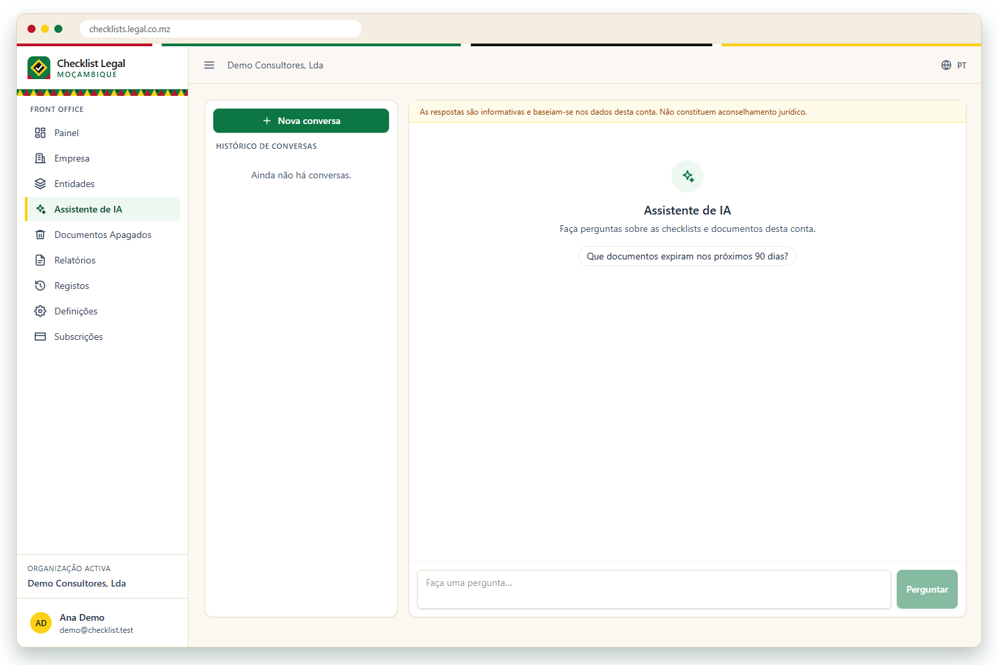
Perguntas em linguagem natural sobre a conformidade
ASSISTENTE DE IA
Conhece a sua empresa
Responde com base na ficha, prazos e documentos.
Exemplos
“O que expira este trimestre?” · “Que licenças faltam na sucursal?”
Controlado por plano
Número de pedidos de IA definido em cada plano.
Notes:
O assistente de IA, baseado no Claude da Anthropic, responde a perguntas sobre a conformidade da empresa usando apenas os dados a que o utilizador tem acesso.

Slide 16
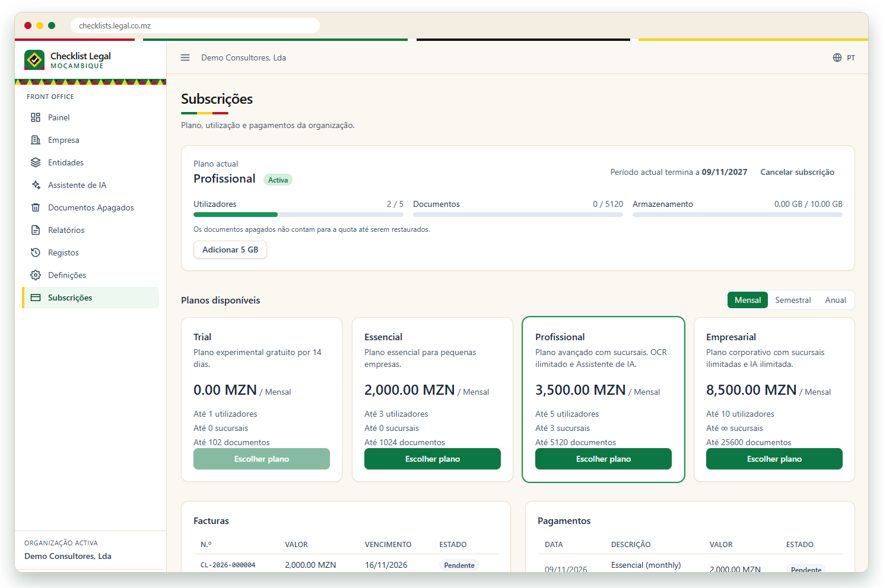
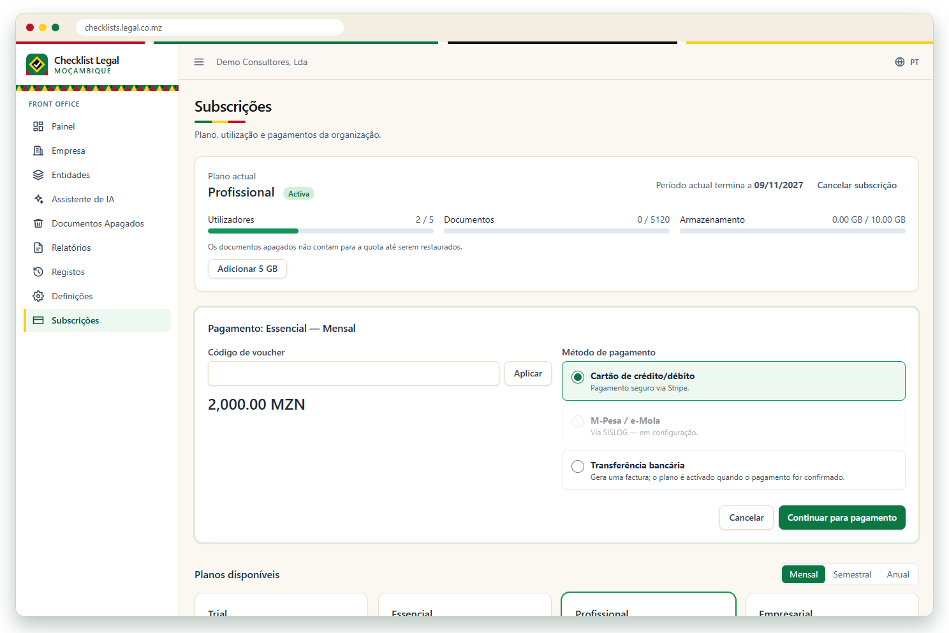
Planos, pagamento e facturação
SUBSCRIÇÕES
Subscrição actual
Plano, limites usados e facturas
Escolher plano
Cartão (Stripe), SISLOG ou transferência bancária
Notes:
A empresa vê o seu plano e o consumo dos limites. Pode mudar de plano e pagar por cartão, pela SISLOG ou por transferência bancária com factura. Os vouchers de desconto aplicam-se no momento do pagamento.

Slide 17
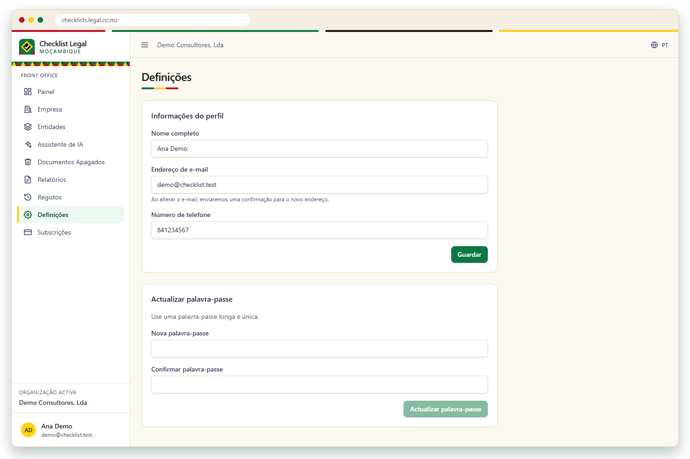
Cada utilizador gere os seus dados
PERFIL
Dados pessoais
Nome, e-mail e telefone moçambicano (9 dígitos).
Segurança
Alteração da palavra-passe com confirmação.
Idioma
Português ou inglês a qualquer momento.
Notes:
No perfil, cada utilizador actualiza os seus dados e a palavra-passe. A mudança de e-mail é confirmada por mensagem.

Slide 18
No telemóvel
02
A mesma plataforma, desenhada para o ecrã pequeno: menu lateral, ficha em cartões e botão de documento sempre à mão.
Notes:
Segunda parte: a experiência no telemóvel. Não é uma aplicação separada — é a mesma plataforma, que se adapta ao ecrã.

Slide 19
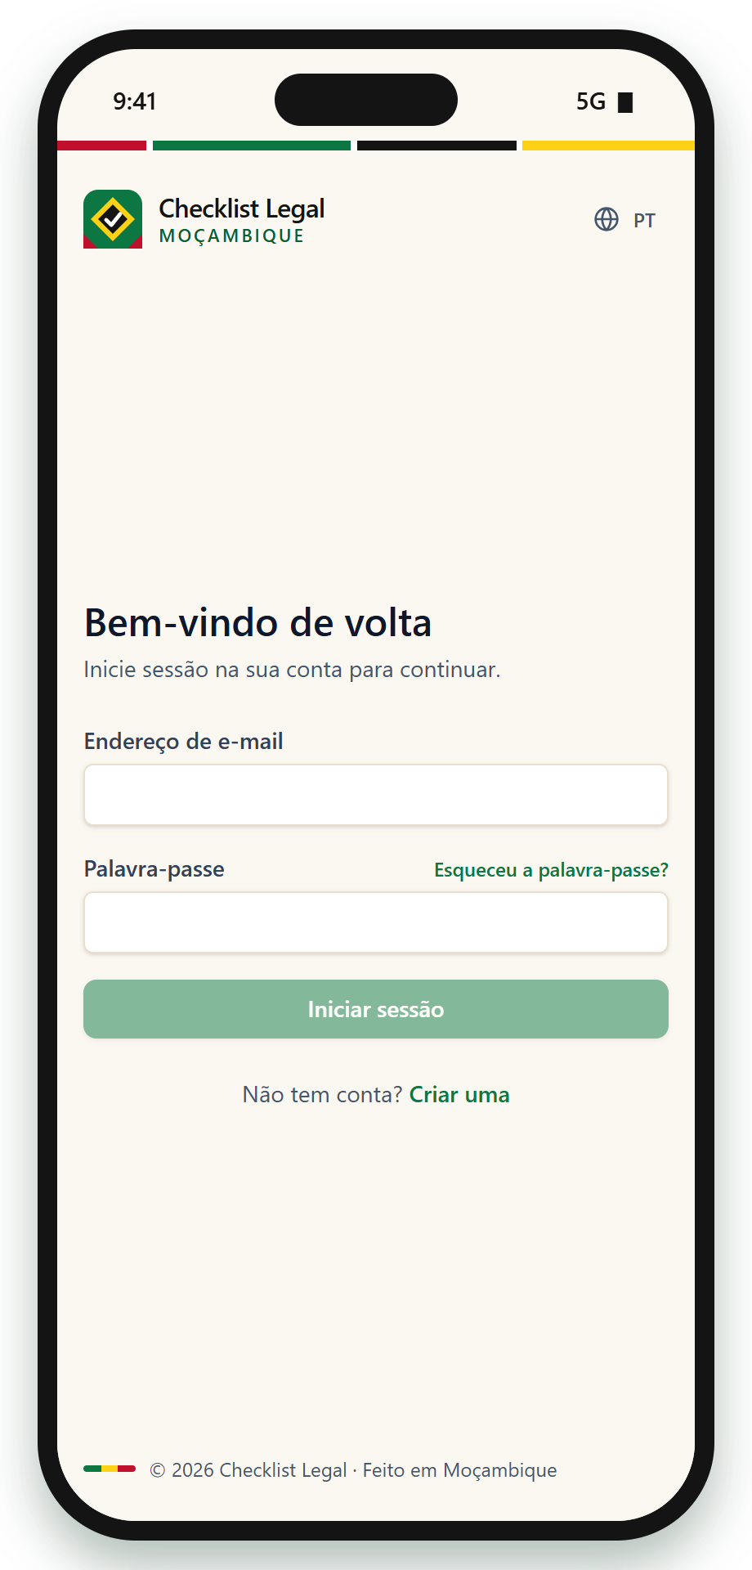
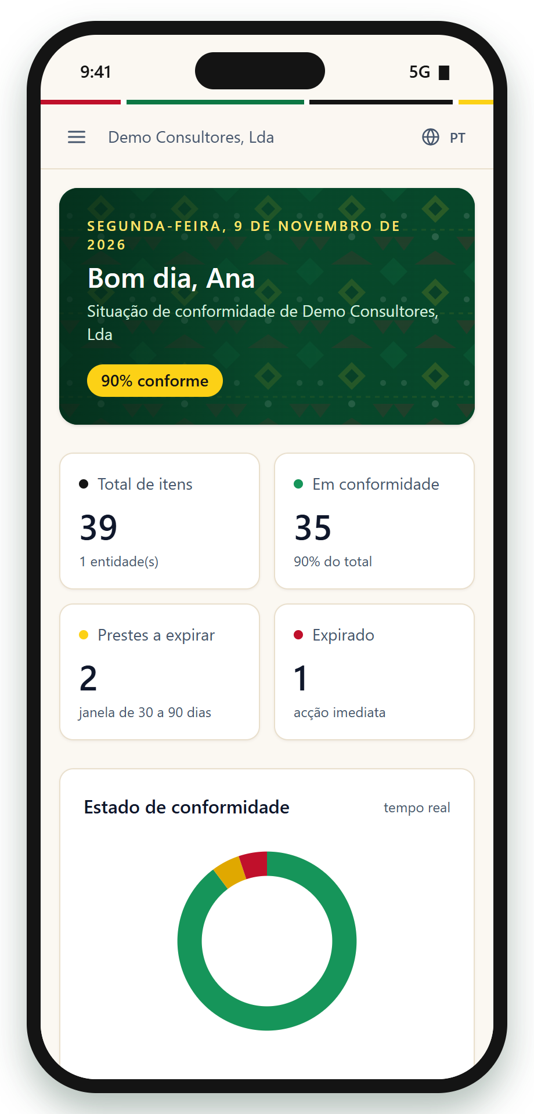
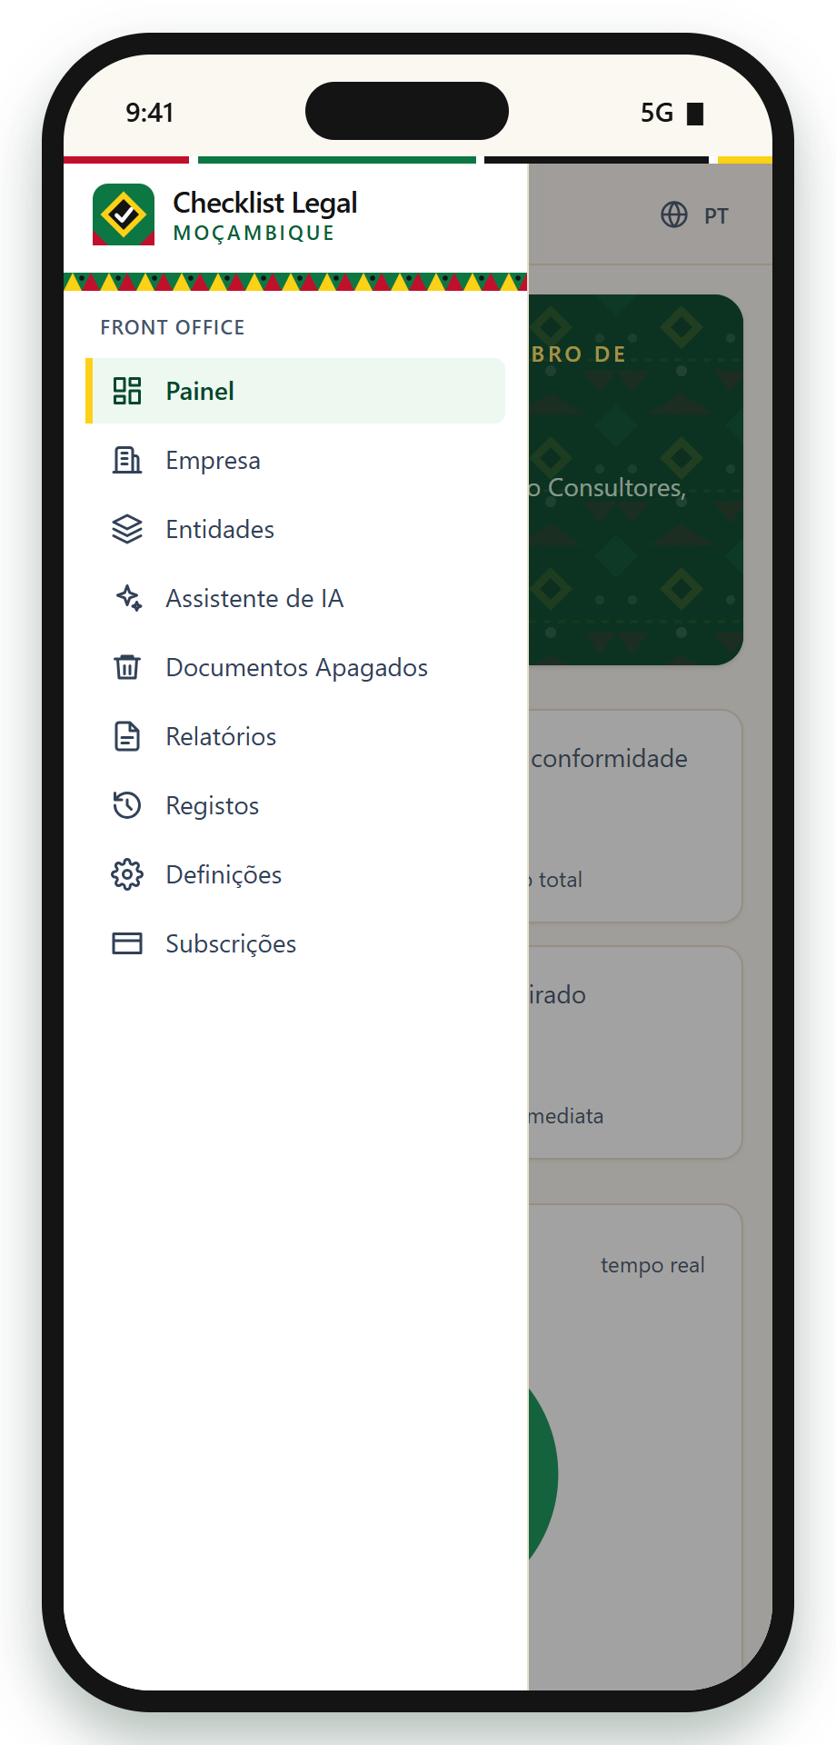
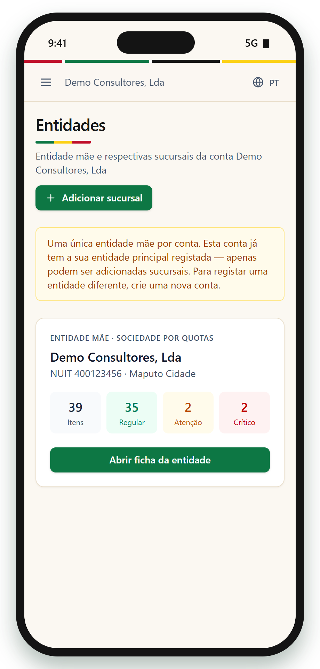
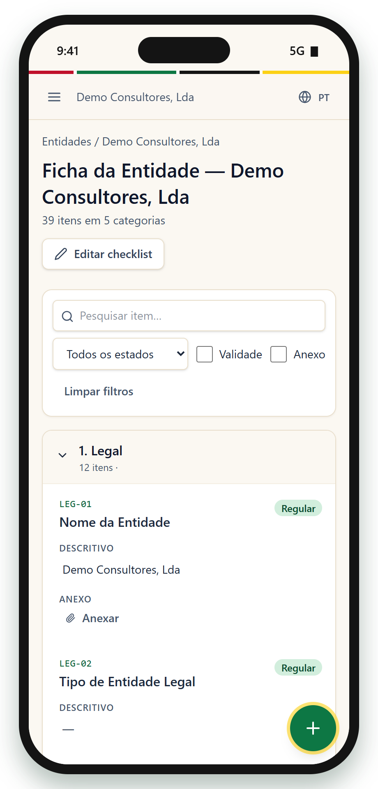
Entrar, consultar e navegar
TELEMÓVEL
Entrada
Painel
Menu
Entidades
Ficha
Notes:
No telemóvel o painel mostra os indicadores em grelha, o menu abre como gaveta lateral e as entidades aparecem em lista.

Slide 20
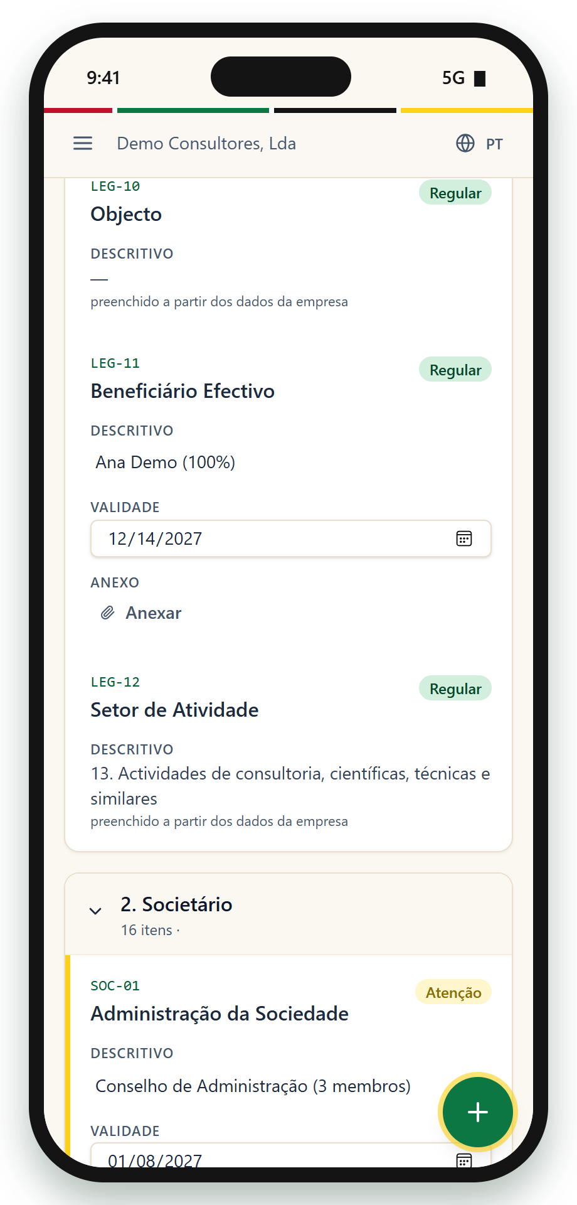
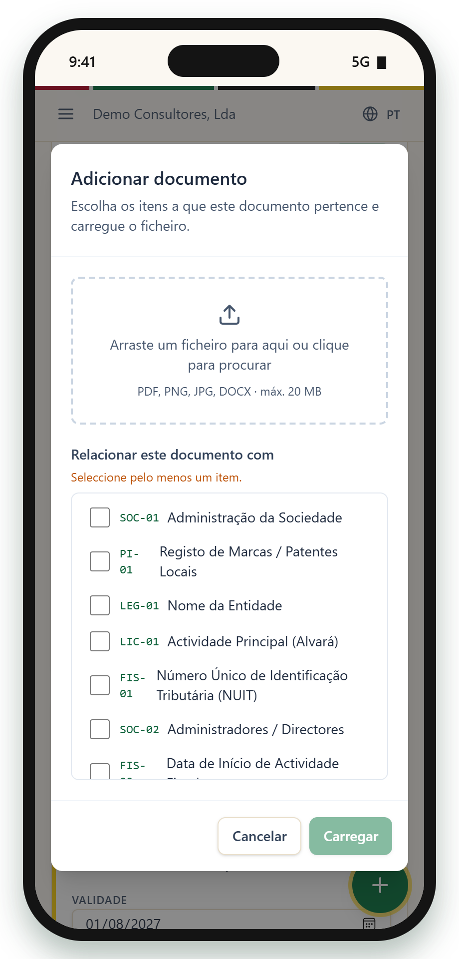
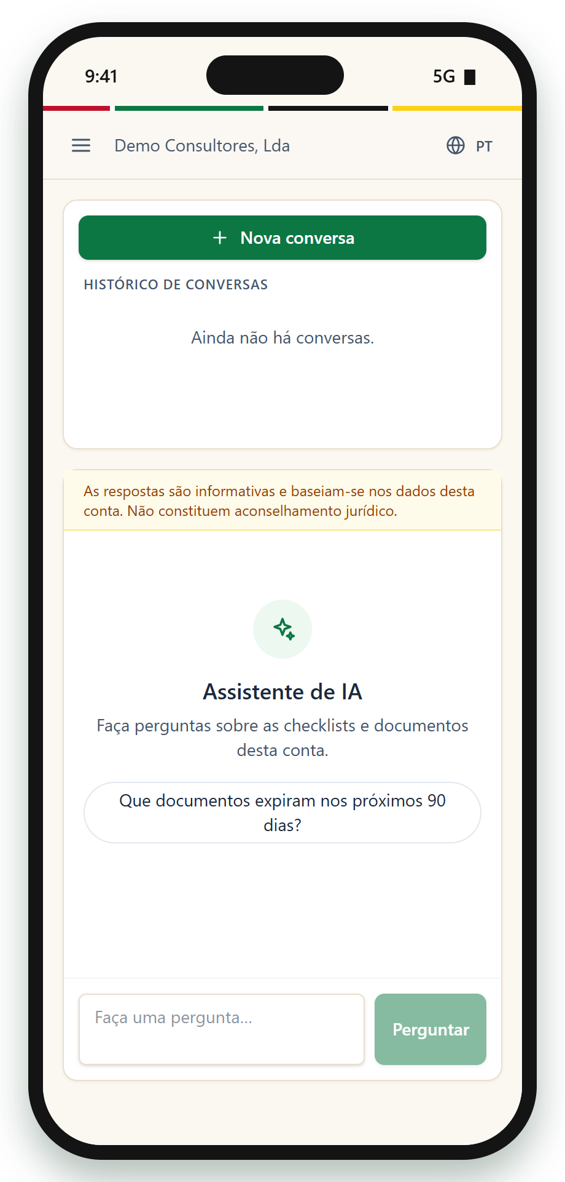
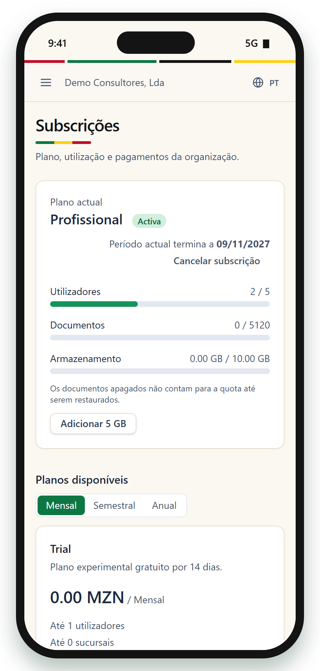
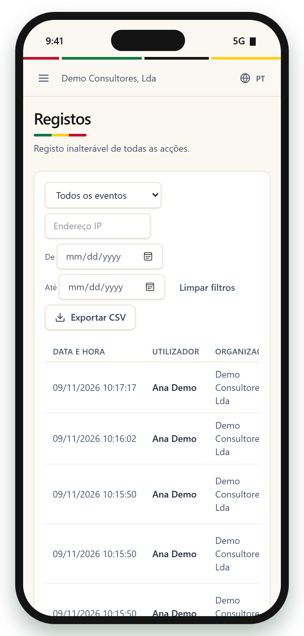
A ficha em cartões, pensada para o polegar
TELEMÓVEL
Cartões por item
Anexar documento
Assistente de IA
Subscrição
Registos
Notes:
No telemóvel cada obrigação é um cartão, com uma borda colorida que indica o estado. O botão verde flutuante adiciona documentos — pode fotografar a certidão directamente. O assistente de IA, a subscrição e os registos estão todos disponíveis.

Slide 21
Back office
03
A consola da equipa da plataforma: clientes, modelos de checklist, planos, pagamentos e auditoria global.
Notes:
Terceira parte: o back office, acessível apenas à equipa interna, com papéis próprios.

Slide 22
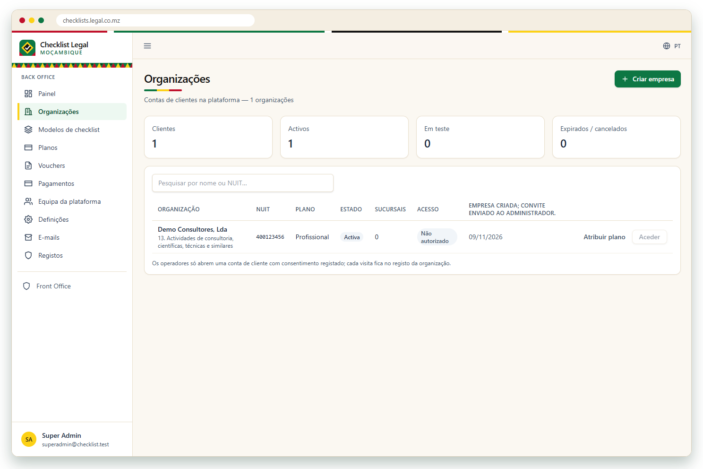
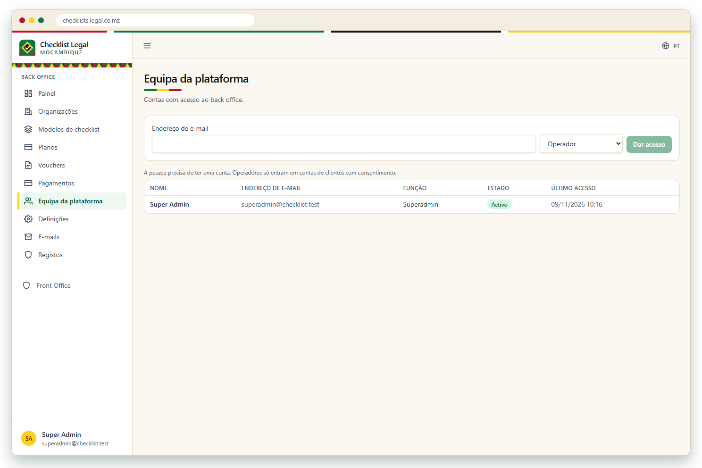
Organizações e equipa da plataforma
BACK OFFICE
Organizações
Todas as empresas clientes, estado e plano
Equipa da plataforma
Papéis internos: super admin, operador, suporte
Notes:
A equipa vê todas as organizações clientes. O acesso de um operador aos dados de um cliente exige consentimento e fica registado.

Slide 23
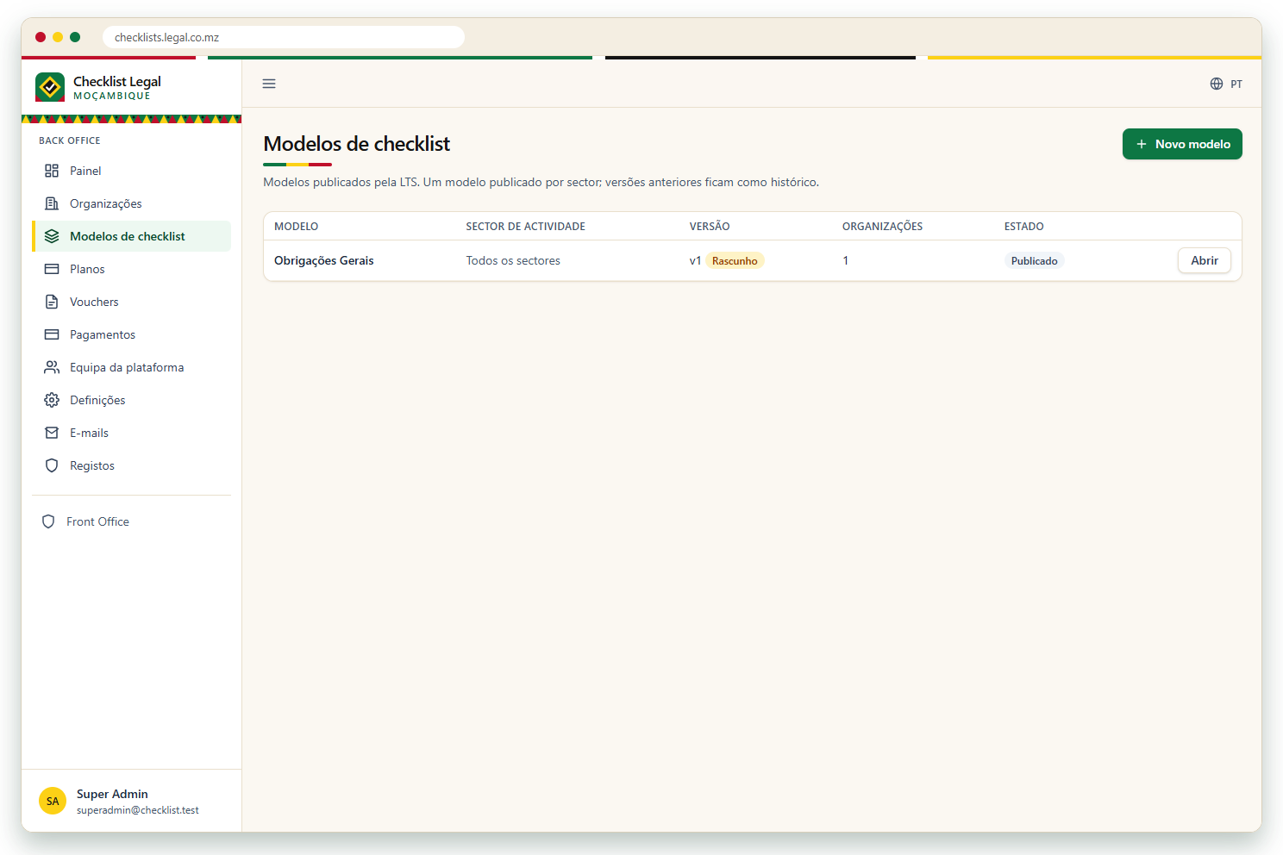
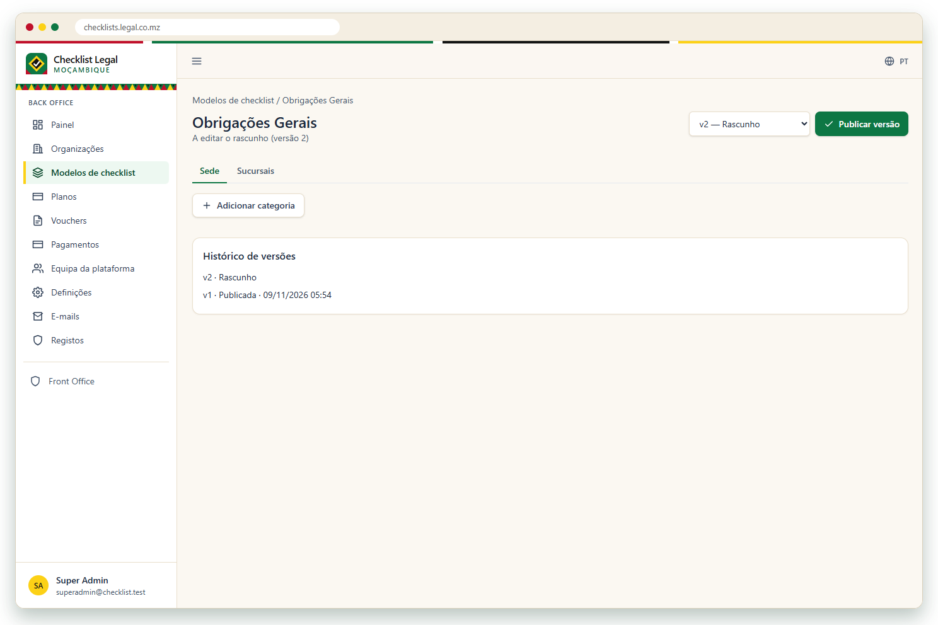
Modelos de checklist com versões
BACK OFFICE
Modelos
O modelo “Obrigações Gerais” e outros por sector
Editor de versões
Rascunho, publicação e histórico de versões
Notes:
Os modelos de checklist têm versões. A equipa edita um rascunho e, ao publicar, as fichas dos clientes recebem os novos itens sem perder o que já preencheram.

Slide 24
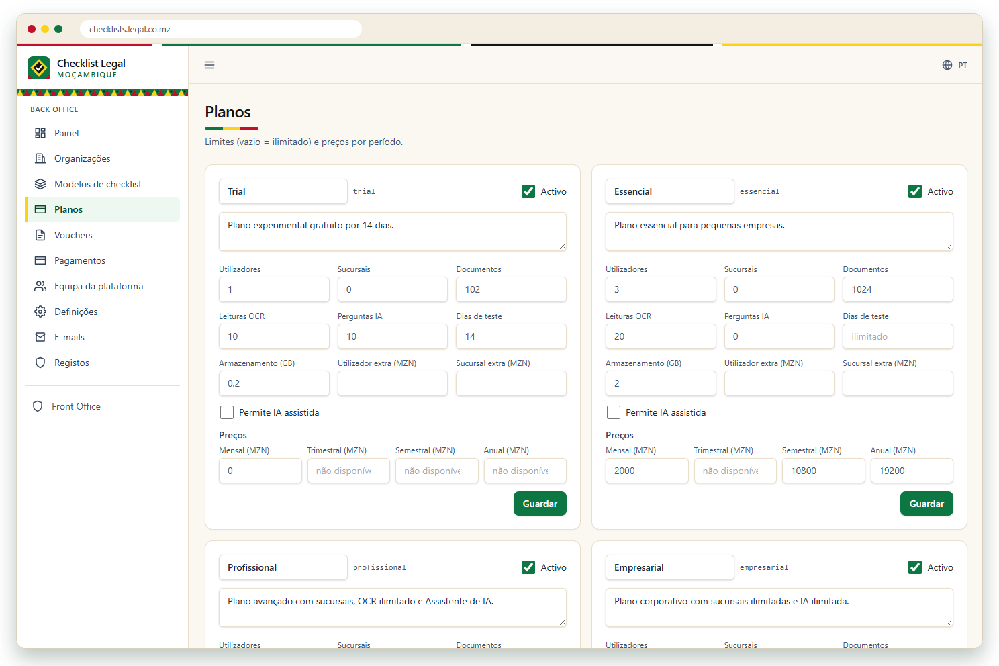
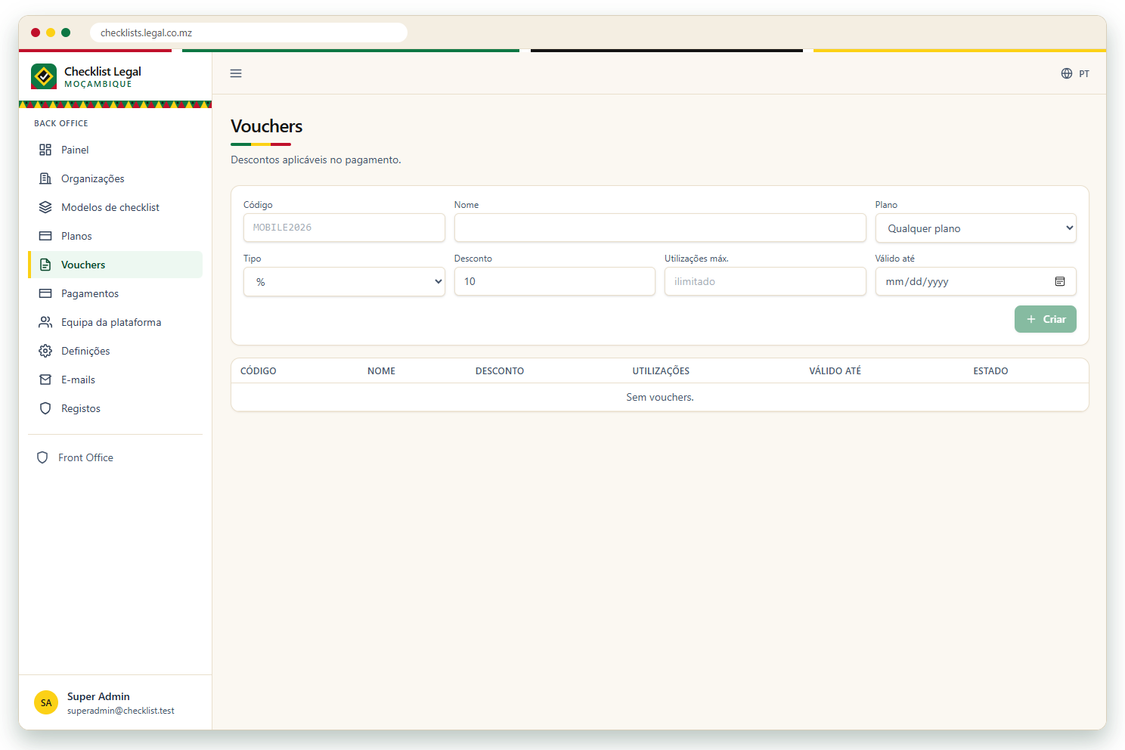
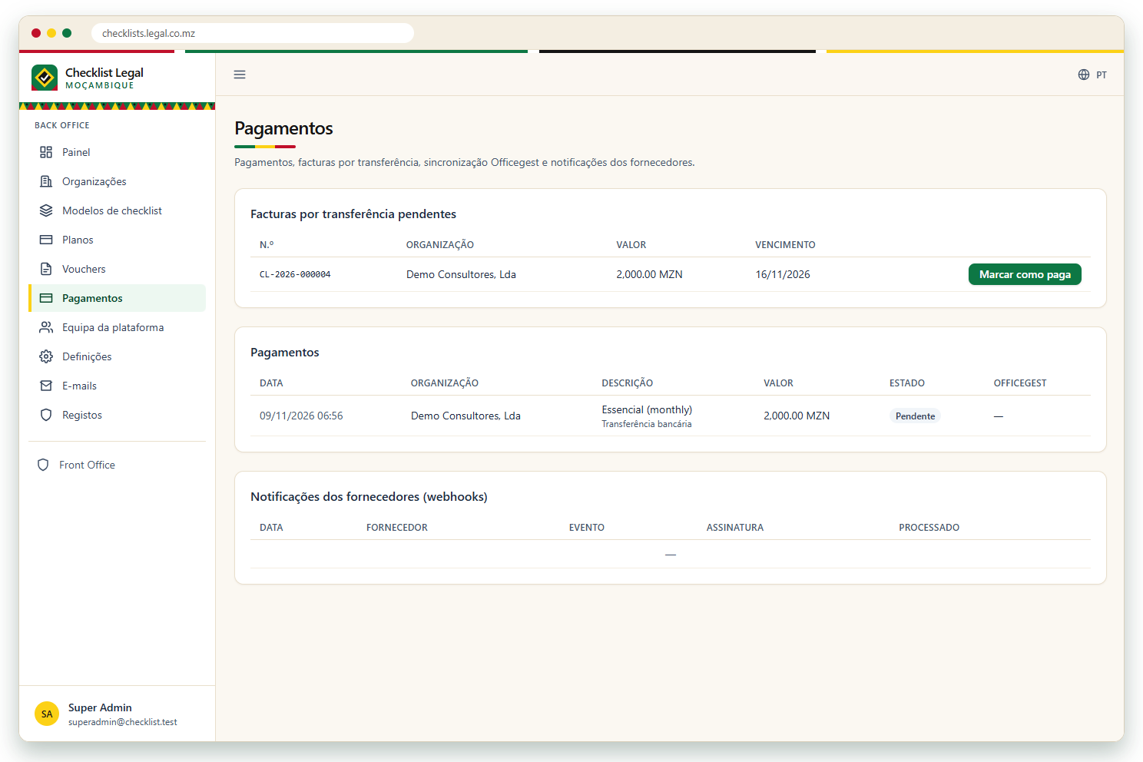
Planos, vouchers e pagamentos
BACK OFFICE
Planos
Limites e preços por período
Vouchers
Descontos com validade e limite de uso
Pagamentos
Confirmação de transferências e histórico
Notes:
Os planos e os preços são configuráveis sem programação. Os vouchers dão descontos controlados. Os pagamentos por transferência são confirmados aqui, o que activa a subscrição.

Slide 25
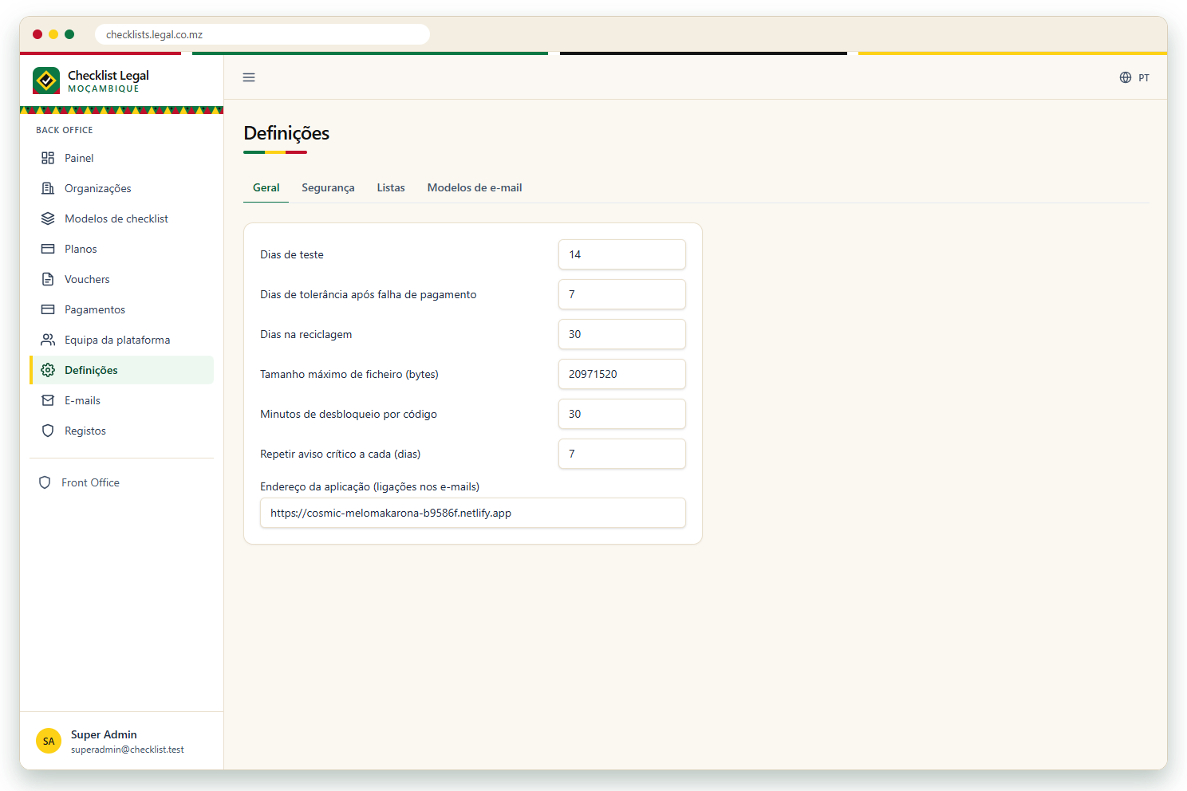
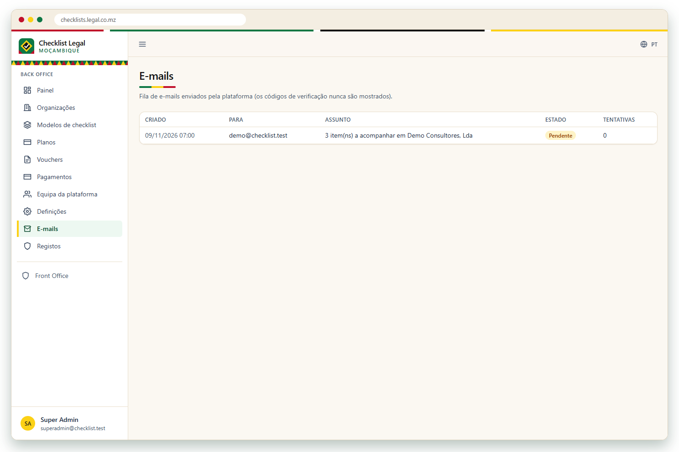
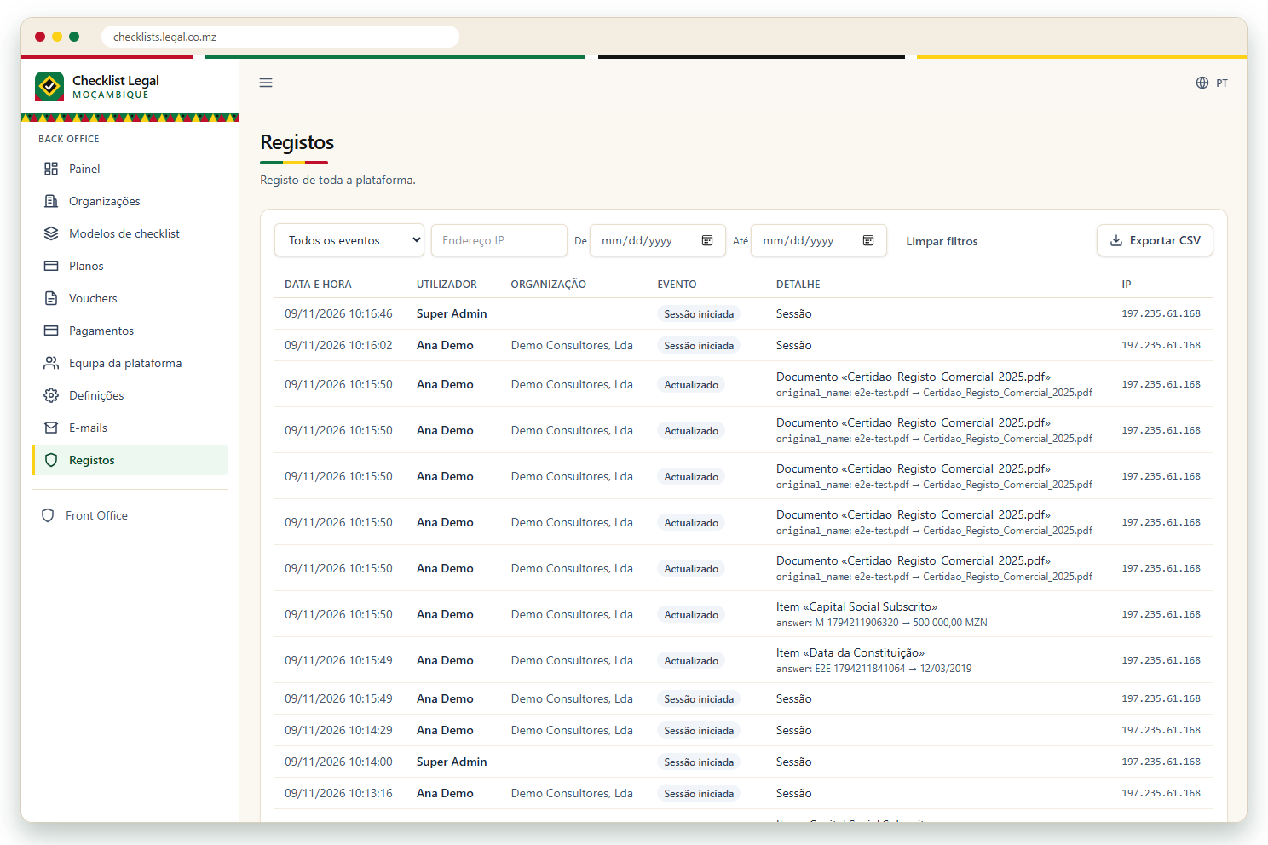
Configuração, comunicações e auditoria global
BACK OFFICE
Definições
Parâmetros da plataforma e dados bancários
E-mails
Mensagens enviadas e estado de entrega
Registos da plataforma
Auditoria de todas as organizações
Notes:
As definições globais, o registo de e-mails enviados e a auditoria de toda a plataforma ficam no back office.

Slide 26
Tecnologia e segurança
04
Arquitectura moderna, dados protegidos por regras na base de dados, histórico inalterável e cópias de segurança.
Notes:
Quarta parte: como a plataforma está construída e como protege os dados.

Slide 27
Uma arquitectura simples, segura e escalável
ARQUITECTURA
Aplicação web
Supabase
Integrações
Computador, tablet e telemóvel
Base de dados e servidor
Apenas a partir do servidor
Angular 22 · sinais
Autenticação e papéis
Claude (IA e OCR)
PT / EN em tempo real
→
Postgres com RLS por linha
→
Stripe (cartão)
Responsivo e acessível (WCAG AA)
Armazenamento privado
SISLOG (pagamentos locais)
Netlify com cabeçalhos de segurança
Edge Functions (servidor)
Officegest (facturação)
Testes E2E com Playwright
Tarefas agendadas (pg_cron)
Resend (e-mails)
Notes:
O frontend é uma aplicação Angular servida pela Netlify. Toda a lógica sensível está no Supabase: autenticação, base de dados Postgres com regras de acesso por linha, armazenamento privado, funções no servidor e tarefas agendadas. As integrações externas ligam-se apenas pelo servidor.

Slide 28
Os dados de cada empresa ficam só para essa empresa
SEGURANÇA
Isolamento por empresa
Regras de acesso por linha (RLS) em todas as tabelas, testadas por 67 testes automáticos.
Papéis e consentimento
Administrador, gestor e leitor; o acesso do suporte exige consentimento do cliente.
Histórico inalterável
Registo de actividade só de acrescentar, com cada entrada encadeada por hash.
Ficheiros protegidos
Armazenamento privado, ligações temporárias e código de download por e-mail.
Cópias de segurança
Cópia nocturna cifrada da base de dados e dos ficheiros, com plano de recuperação.
Notes:
As regras de acesso estão na própria base de dados, por isso valem para qualquer canal. O histórico é encadeado, como um livro de registos selado. Os ficheiros são privados e só se abrem com ligações temporárias.

Slide 29
As 10 áreas de avaliação, cobertas
AVALIAÇÃO
# | Área | Como está coberta
1 | Segurança e integridade dos dados | RLS em todas as tabelas, 67 testes, URLs assinados, CSP/HSTS
2 | Alojamento | Supabase (UE) + Netlify, projectos separados de dev e produção
3 | Front / back office e sincronização | Todos os ecrãs + back office, sincronização em tempo real
4 | UI / UX | PT/EN, responsivo, identidade moçambicana, WCAG 2.2 AA
5 | Sites | Aplicação publicada; domínio próprio a configurar
6 | Validação dos fluxos de negócio | Regras na base de dados, 82 testes automáticos
7 | Desempenho e estabilidade | Índices, paginação, rotas carregadas a pedido
8 | Subscrições e pagamentos | Planos, vouchers, transferência e Stripe; SISLOG a ligar
9 | Registo de actividade | Histórico encadeado, exportação CSV, visão global
10 | Recuperação e cópias de segurança | Reciclagem, cópia nocturna cifrada, plano de recuperação
Notes:
Resumo do estado nas dez áreas de avaliação definidas no início do projecto. A plataforma está em produção; os pontos em aberto dependem sobretudo de credenciais e documentação de terceiros.

Slide 30
Planos para cada dimensão de empresa (MZN)
PLANOS
POPULAR
Experimental
Essencial
Profissional
Empresarial
Grátis
2 000 MZN
3 500 MZN
8 500 MZN
14 dias
por mês · 19 200 / ano
por mês · 33 600 / ano
por mês · 81 600 / ano
1 utilizador
Só a sede
200 MB
10 leituras OCR
10 pedidos de IA
3 utilizadores
Só a sede
2 GB
20 leituras OCR
Sem assistente de IA
5 utilizadores
3 sucursais
10 GB
OCR ilimitado
100 pedidos de IA
10 utilizadores
Sucursais ilimitadas
50 GB
OCR ilimitado
IA ilimitada
Notes:
Quatro planos. O experimental é gratuito por 14 dias. Os preços semestrais e anuais têm desconto. Utilizadores e sucursais extra podem ser comprados à parte. Os valores são configuráveis no back office.

Slide 31
O que falta para o lançamento comercial
PRÓXIMOS PASSOS
1
2
3
4
Configurar produção
Ligar SISLOG e Officegest
Piloto com clientes
Plano Pro e recuperação
Chaves de e-mail, IA e Stripe; domínio próprio e site público.
Assim que recebermos a documentação das APIs.
Primeiras empresas e consultores, com acompanhamento.
Recuperação a qualquer momento (PITR) e exercício de restauro.
Notes:
A plataforma está em produção. Faltam sobretudo passos de configuração e de terceiros: domínio, chaves de pagamento, especificações da SISLOG e Officegest, e o primeiro exercício de recuperação de dados.

Slide 32
Obrigado
Checklist Legal — conformidade legal feita em Moçambique, para empresas moçambicanas.
Demonstração ao vivo e vídeo de apresentação disponíveis
Notes:
Obrigado. Seguimos para a demonstração ao vivo ou para o vídeo de apresentação, e depois perguntas.

